Slide 1

Broadcast-Grade Subtitle Pipeline
MoTitle
本地優先 · 模塊化 Pipeline · 廣播交付級輸出
100% 本地可運行
零月費
廣播交付級
開源 / 自託管
與市面 SaaS 字幕軟件的完整功能比較

Slide 2
問題陳述
市面 SaaS 字幕軟件的三大痛點
Otter.ai · Rev · Descript · Sonix · Trint · Happy Scribe
1
2
3
月費鎖定 + 按分鐘加價
數據主權失控
黑盒模型 + 供應商鎖定
$20–60/月僅為入門費用，每分鐘音視頻另收 $0.10–0.50。
專業字幕團隊的每月成本迅速累積至四位數。
影片必須上傳至雲端，受 ToS 約束，且可能被用於模型訓練。
機密、法律及醫療項目幾乎無法使用此類服務。
ASR 及翻譯模型由供應商完全控制，質量由對方決定。
數據、流程及字幕格式均被鎖定，難以遷移。
MoTitle — 廣播字幕製作 Pipeline
2 / 21

Slide 3
解決方案
MoTitle — 完全本地、模塊化、廣播交付級
三個核心理念：
本地優先
模塊化 Pipeline
廣播交付級
NVIDA B10 chips 全程加速
語音轉寫及翻譯均由本機 AI chip 負責運算，
不依賴任何雲端服務或外部 API。
數據零外洩
影片、字幕及分析結果全部儲存於本地磁碟，
不經任何第三方伺服器，私隱完全受控。
ASR、翻譯、字型、Render 四個模塊獨立配置。
Profile 非預設，而是樂高 — 可自由組合。
更換引擎無需重做工作流程。
預覽畫面即燒入結果，所見即所得。
MXF ProRes 422 HQ + XDCAM HD 422 直接輸出。
端對端本地處理
從收音到輸出成片，全程在本地完成，
符合廣播機構的數據安全要求。
MoTitle — 廣播字幕製作 Pipeline
3 / 21

Slide 4
Pipeline 架構
從原始視頻到燒入字幕的五個階段
📹
🎙
🌐
📝
🎬
原始視頻
ASR 轉錄
翻譯
校對 & 詞彙表
渲染輸出
MP4 / MXF / MOV / MKV
large-v3 / medium / small
本地 AI 模型翻譯
(可以訓練模型)
Proofread editor · Glossary apply
LLM 智能替換 + 可逆 baseline
MP4 H.264 (CRF/CBR/2pass)
MXF ProRes / XDCAM HD 422
每一階段的輸出即為下一階段的輸入；任何步驟均可暫停、重做或更換引擎
MoTitle — 廣播字幕製作 Pipeline
4 / 21

Slide 5
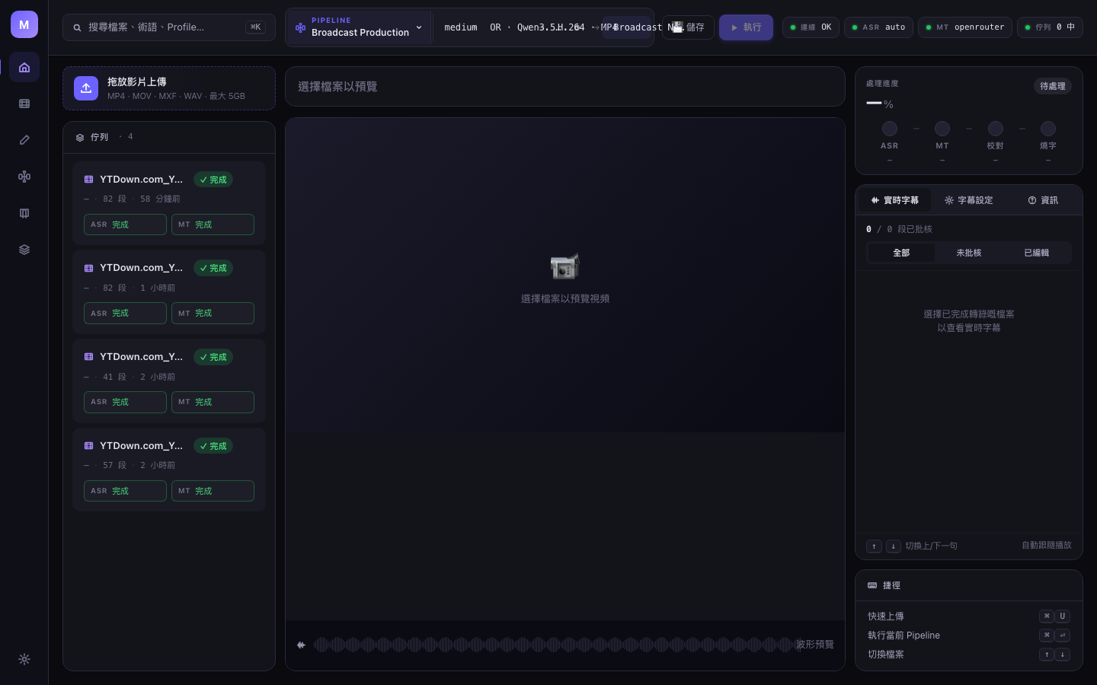
功能 1
Dashboard — 一站式工作台
重點功能
檔案管理
拖放上傳、即時轉錄進度顯示、ETA 估算及 segment 即時預覽。
Profile 切換
頂部下拉選單可即時切換 active Profile，所有後續工作流程隨之更新。
狀態追蹤
ASR 狀態、翻譯狀態、審批進度及渲染進度均完整呈現。
快速渲染
MP4 / MXF / XDCAM 三個常用預設格式，一鍵燒入。
MoTitle — 廣播字幕製作 Pipeline
5 / 21

Slide 6

功能 2
Profile 編輯器 — 模塊化參數面板
重點功能
分區編輯
ASR、翻譯、字型、Render 四個可摺疊區塊分別配置。
動態 Schema
切換引擎時，參數面板依據 schema 即時重新渲染。
Active 保護
Active Profile 不可被刪除（防誤操作保護）。
即時生效
儲存後 Socket.IO 即時通知所有已開啟的頁籤。
MoTitle — 廣播字幕製作 Pipeline
6 / 21

Slide 7
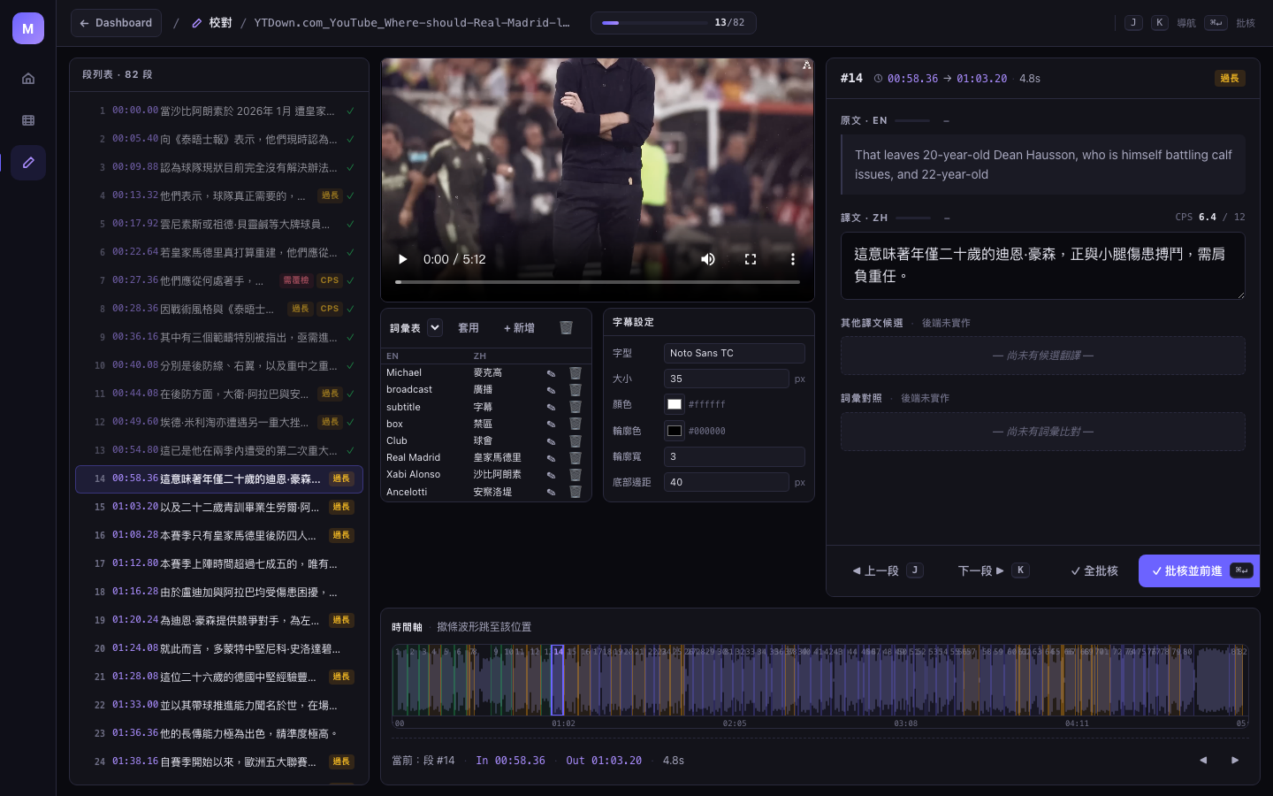
功能 3
Proofread Editor — 校對工作台
重點功能
並排佈局
左側視頻 + 右側段落列表，影片時間軸與 segment 即時同步。
逐句編輯
Inline 編輯 zh_text，自動標記為已審批。
批量批核
「全部審批」一次完成，同事可逐條查閱審批狀態。
快捷鍵
Cmd+F 搜尋替換、Enter 審批、Esc 取消。
MoTitle — 廣播字幕製作 Pipeline
7 / 21

Slide 8
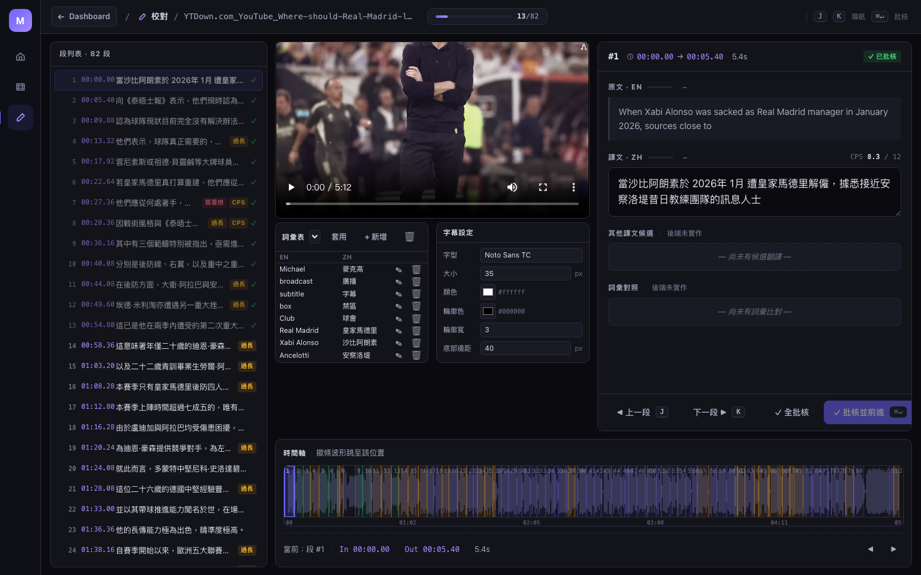
功能 4
Segment Detail — 句子級操作
重點功能
英中對照
英文原文與中文譯文並排顯示，即時對齊。
時間碼編輯
微調入出點，影片自動跳轉至對應位置。
QA Flags
[long] / [review] 結構化標記 — 不污染譯文內容。
Speaker 標籤
可選說話者姓名標記，輔助多人對話字幕製作。
MoTitle — 廣播字幕製作 Pipeline
8 / 21

Slide 9
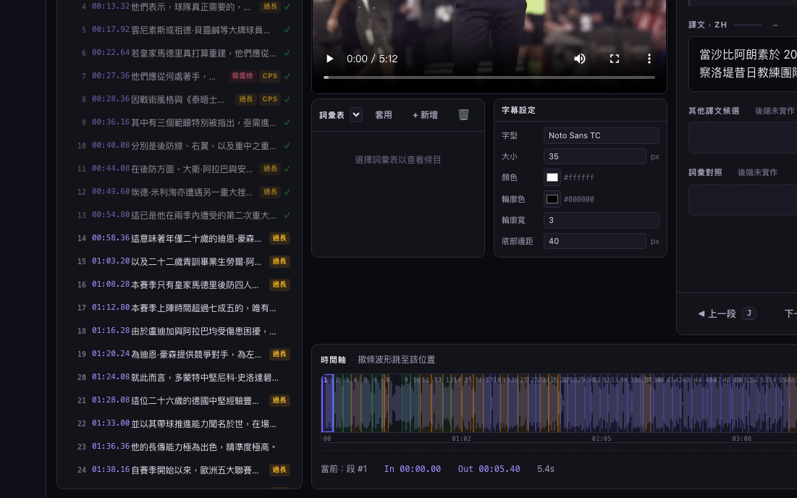
功能 5
詞彙表 Panel — 即時編輯 + 自動選擇
重點功能
Pipeline Auto-select
頁面載入時自動選取 Profile 配置的詞彙表，省去下拉選單操作。
Inline 增 / 改 / 刪
新增、編輯及刪除均在面板內完成，無需跳出至彈窗。
儲存 / 取消按鈕
明顯標示的按鈕 + Enter / Esc 鍵盤支援，降低誤操作風險。
CSV Import / Export
現有詞彙表可一鍵匯入；新建詞彙表可一鍵備份。
MoTitle — 廣播字幕製作 Pipeline
9 / 21

Slide 10
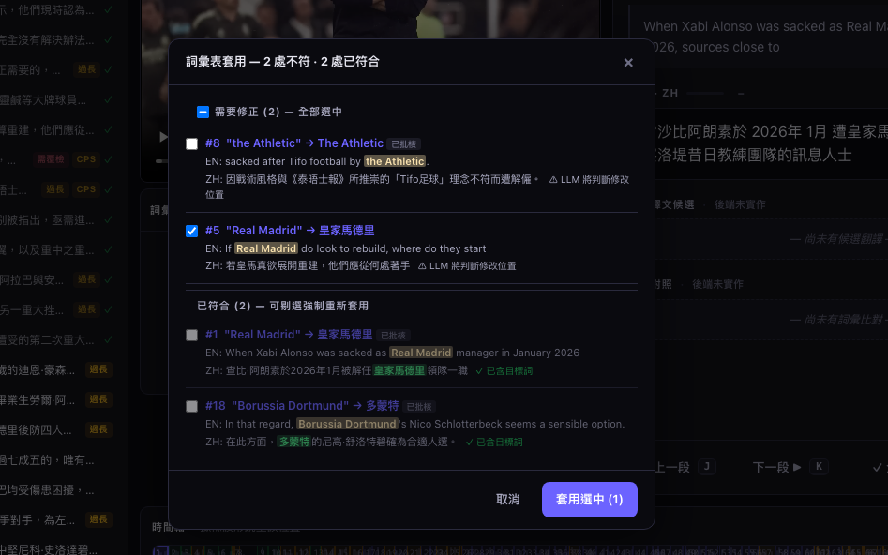
★ 旗艦功能
Glossary Apply — EN 高亮 + LLM 智能替換
重點功能
3 行 Row 佈局
術語標題 + 英文原文 + 中文譯文三行佈局。英文永久高亮詞彙；中文若已含目標詞則標記符合。
提示文字
違規行顯示 ⚠ 表示 LLM 將判斷修改位置；已符合行顯示 ✓（強制重套則標記 ⚠ 強制重新套用）。
LLM 智能替換
非簡單字串替換 — 整段 segment 交由 LLM 處理，保留語法時態，僅修改指定詞彙。
Word-boundary Match
「US」不會匹配「must」/「trust」/「USA」（前後端正則表達式完全一致）。
MoTitle — 廣播字幕製作 Pipeline
10 / 21

Slide 11
★ 獨有機制
Per-segment Baseline + 自動回滾
業界現有商業軟件均未採用此機制 — fire-and-forget 的死局在 MoTitle 不存在
Step 1
Step 2
Step 3
初次翻譯
套用詞彙表
詞彙表變動 → 自動回滾
EN: "in the US"
ZH: 「在美國」
baseline_zh = 在美國
applied_terms = []
EN: 「the US → 美國人」
→ LLM 智能替換
ZH: 「成為美國人」
applied_terms = [(US, 美國人)]
從詞彙表刪除 "US → 美國人"
下次掃描時 lazy revert：
zh_text ← baseline_zh
→ 「在美國」
寫入 ZH 譯文時，同步建立 baseline_zh 副本。
建立 baseline_zh 副本。
zh_text 更新；baseline_zh 保持不變；
applied_terms 記錄已套用的 (term_en, term_zh)。
無需手動撤銷。
手動編輯將更新 baseline，成為新的基準。
MoTitle — 廣播字幕製作 Pipeline
11 / 21

Slide 12

功能 7
字幕設定 Panel — Profile font 即時編輯
重點功能
即時 PATCH
修改字型、大小、顏色、輪廓、邊距 → 500ms debounce → 自動寫入 Profile。
Socket.IO 跨 Tab Sync
在一個頁籤修改字型，所有頁籤的預覽同步更新。
Bundled Font
將 TTF 置入 backend/assets/fonts/，前端 @font-face 與 libass fontsdir 同步使用。
WYSIWYG
瀏覽器預覽的每一像素與最終燒入影片完全 1:1 一致。
MoTitle — 廣播字幕製作 Pipeline
12 / 21

Slide 13

功能 12
WYSIWYG 字幕預覽 — preview = burn-in
重點功能
SVG paint-order
stroke fill linejoin=round 對齊 libass FT_Stroker 的幾何計算。
Hardcoded viewBox 1920×1080
等同 libass 的 PlayResX/Y。尺寸、輪廓及邊距像素完美 1:1 一致。
Fontsdir 同步
瀏覽器 @font-face 與 FFmpeg fontsdir= 使用相同 TTF 字型檔。
結果
預覽與最終 H.264 / MPEG-2 4:2:0 燒入結果的每一像素、輪廓及字距完全一致。
MoTitle — 廣播字幕製作 Pipeline
13 / 21

Slide 14
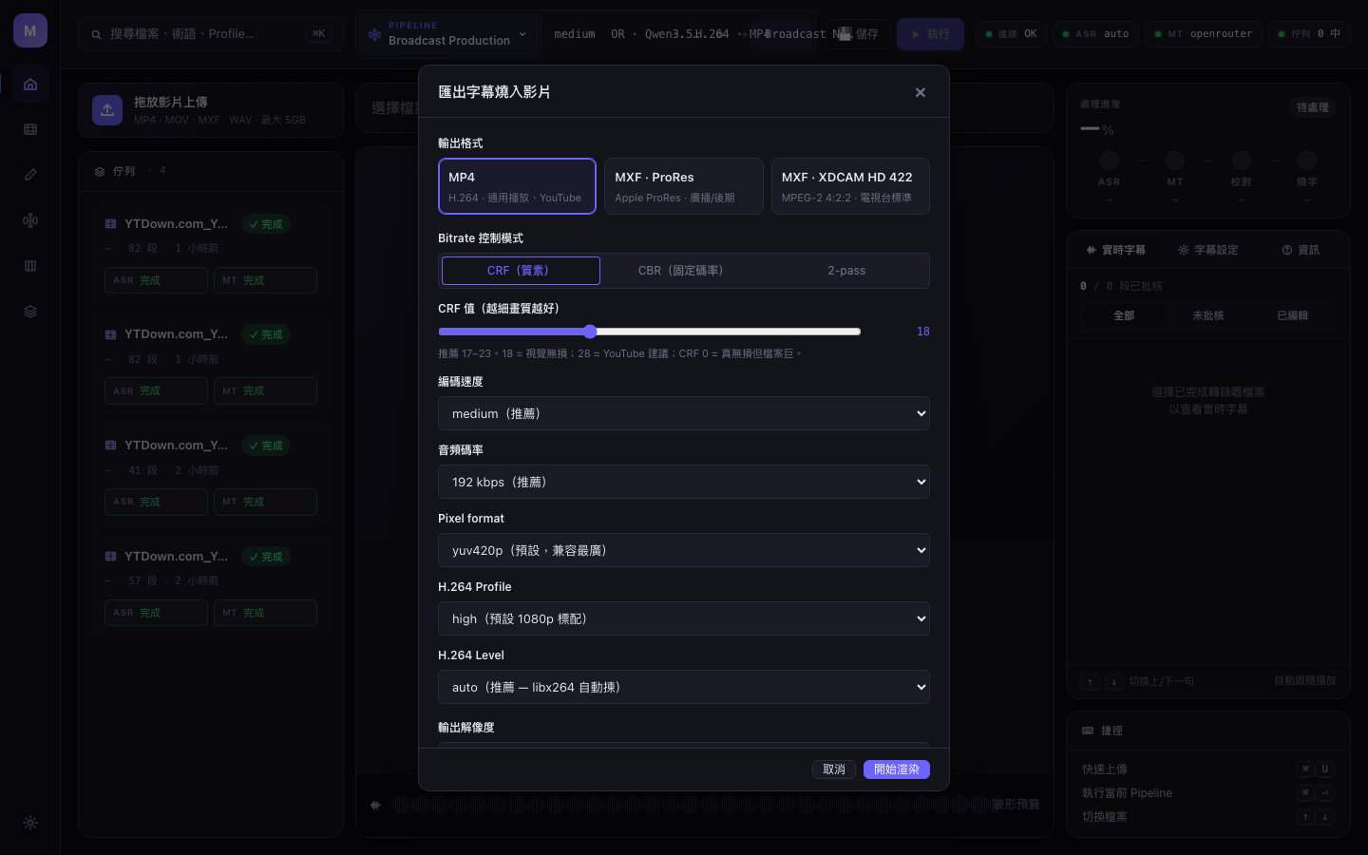
功能 8
MP4 Render — CRF / CBR / 2-pass 三 mode
重點功能
CRF mode (預設)
0–51 質量滑桿，適用於串流及 YouTube。
CBR mode
10–100 Mbps 嚴格固定碼率，符合 OTT 串流標準。
2-pass mode
兩次編碼，最佳化碼率分配，適用於母帶存檔及廣播交付。
細緻控制
像素格式 (yuv420/422/444)、H.264 profile (high/high422/high444)、level (3.1–5.2 / auto)。
MoTitle — 廣播字幕製作 Pipeline
14 / 21

Slide 15
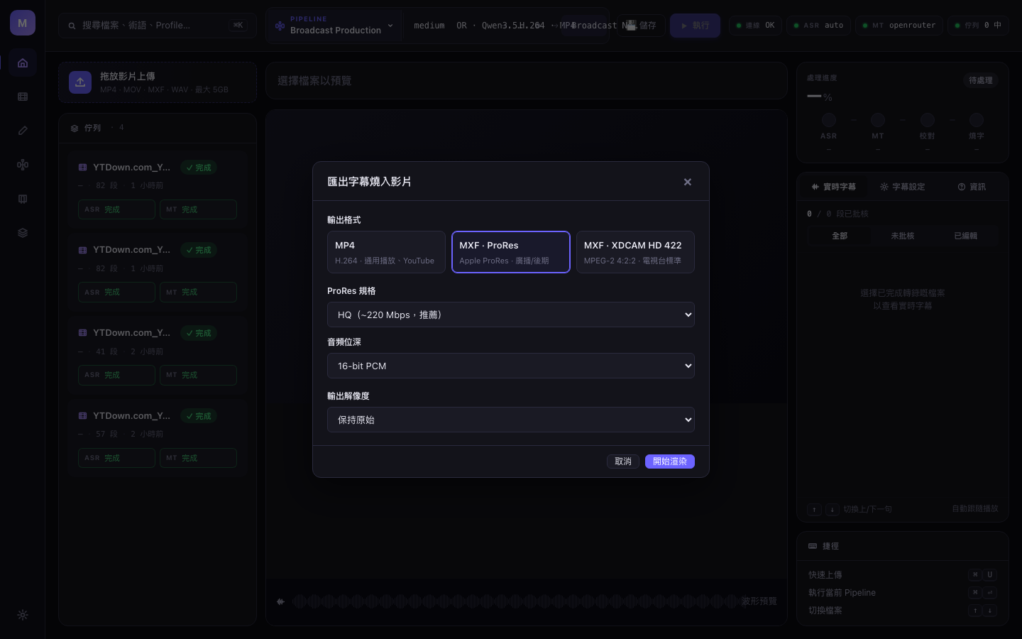
功能 9
MXF ProRes — 廣播交付 master
重點功能
ProRes 6 個 profile
Proxy / LT / Standard / HQ / 4444 / 4444 XQ — 各對應碼率清晰標示。
PCM 音訊
16 / 24 / 32-bit PCM — 符合廣播母帶標準。
解像度匹配
保留原解像度 / 720p / 1080p / 4K 可自由選擇。
一鍵交付
輸出檔名自動附加 _subtitled，無需手動重命名。
MoTitle — 廣播字幕製作 Pipeline
15 / 21

Slide 16
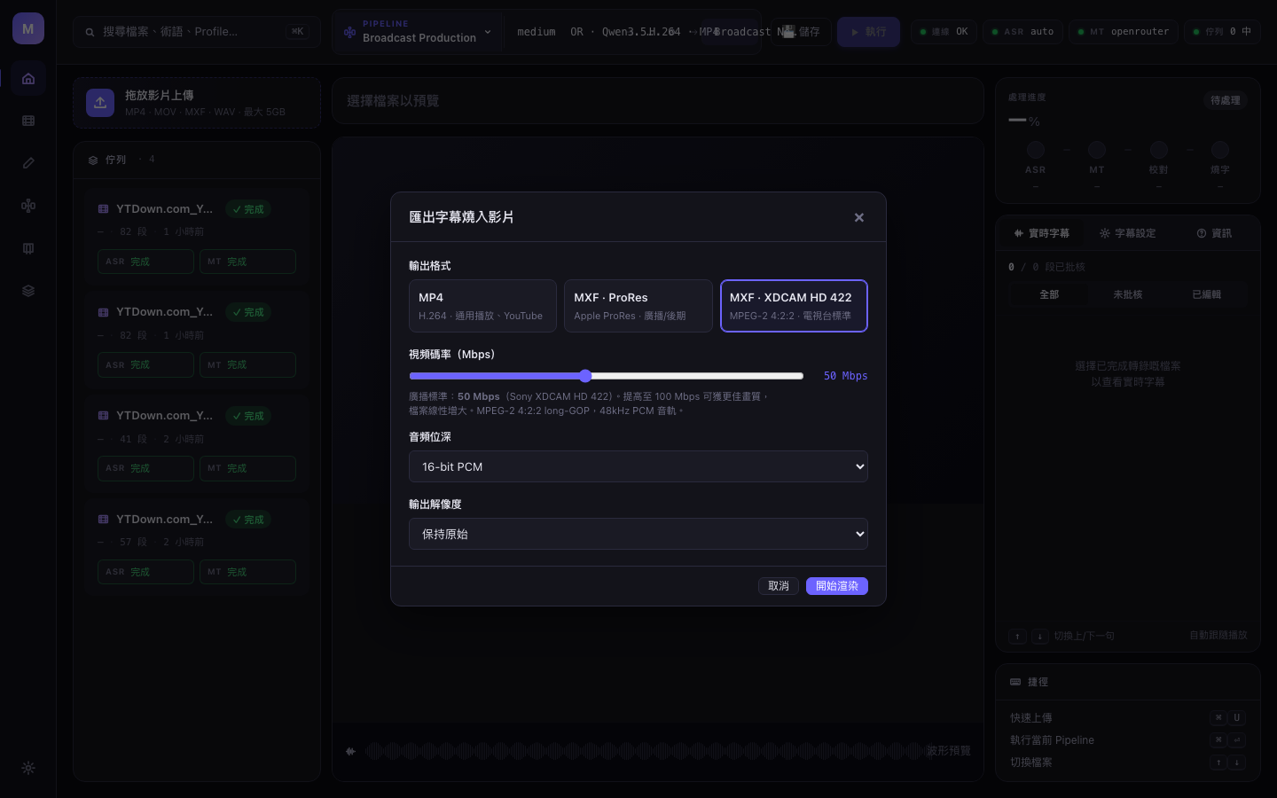
功能 10
MXF XDCAM HD 422 — Sony 廣播標準
重點功能
Long-GOP MPEG-2 422
MPEG-2 4:2:2 long-GOP，封裝於 MXF 容器，符合 SMPTE-356M。
CBR 10–100 Mbps
預設 50 Mbps（XDCAM HD 422 標準），可提升至 100 Mbps 用於母帶製作。
Sony 工作流相容
可直接匯入 Sony XDC 工作站、Avid、Premiere 及 FCP。
全程 422 chroma
非 8-bit 4:2:0 — 真正符合廣播鏈色彩空間要求。
MoTitle — 廣播字幕製作 Pipeline
16 / 21

Slide 17
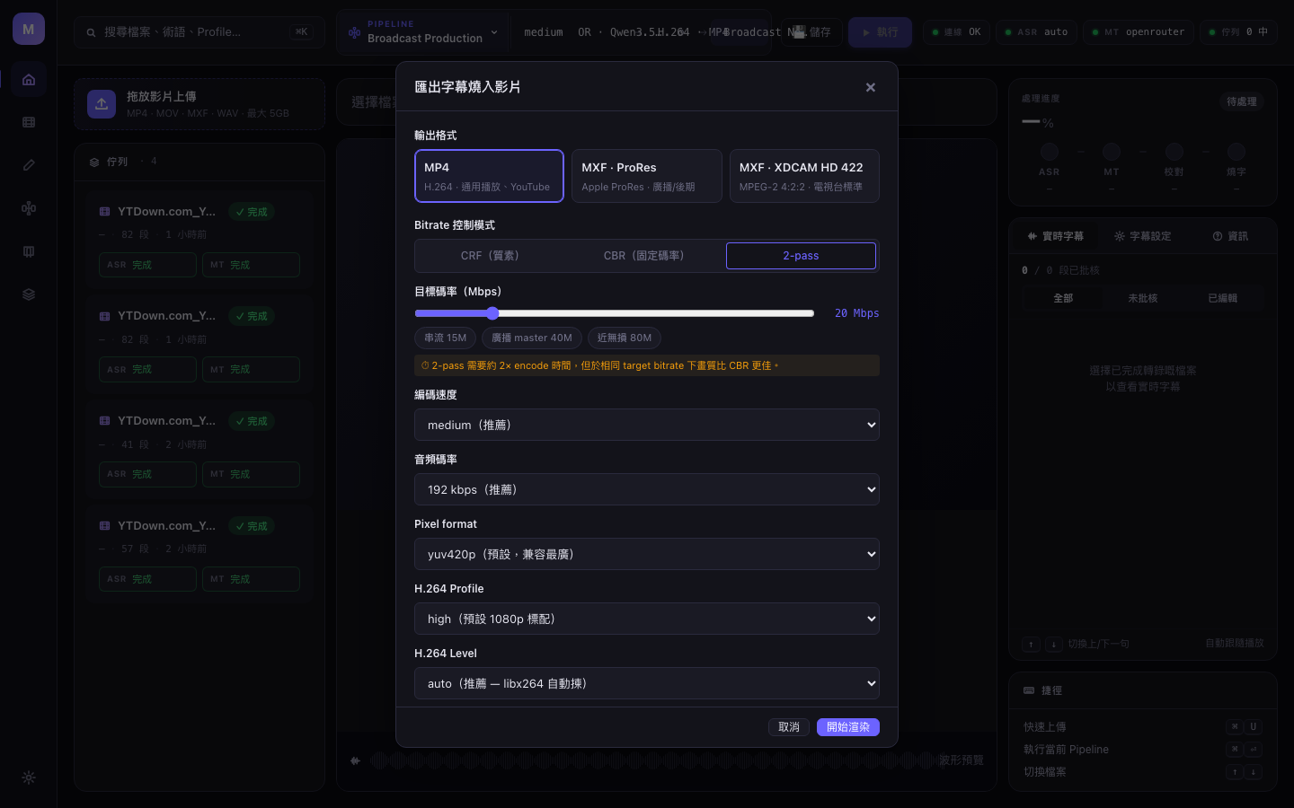
功能 11
2-pass Encoding — 最佳碼率分配
重點功能
Pass 1 → Pass 2
第一次編碼分析場景複雜度，第二次按碼率預算智能分配各場景位元率。
Concurrent-safe
每次渲染使用獨立 passlogfile 前綴（PID + 隨機值），避免統計檔案衝突。
自動 cleanup
.log 及 .log.mbtree 暫存檔案在 finally 區塊中必定清除。
質素 / size 平衡
與 CRF 相比檔案大小相近，但複雜場景自動提高位元率，空鏡自動節省位元率。
MoTitle — 廣播字幕製作 Pipeline
17 / 21

Slide 18
對比
MoTitle vs SaaS 字幕軟件
Otter.ai · Rev · Descript · Sonix · Trint · Happy Scribe …
維度 | 市場 SaaS | MoTitle
收費模式 | $20–60/月 + 按分鐘 | 一次性收費
數據去向 | 影片上 cloud | 永遠喺本機
ASR 模型 | 廠商鎖死（黑盒） | tiny / medium / large-v3 自選(不同的模型輸出速度會不一樣)
翻譯模型 | 單一 provider | 本地 model 運行
廣播輸出 | 通常只出 MP4 | MXF ProRes + XDCAM HD 422 ＋ MP4
Preview fidelity | 預覽 ≠ 最終輸出 | preview = burn-in（pixel-perfect）
字幕風格 prompt | 黑盒 | 繁體廣播 few-shot prompt 開放可改
Air-gap mode | 唔可行 | 100% offline 可運行
Vendor lock-in | 高 | 零（plain JSON / 開放標準）
MoTitle — 廣播字幕製作 Pipeline
18 / 21

Slide 19
獨有機制
市面上七項獨特設計
非「功能層面的相似」，而是架構層面的根本差異
①
Per-segment Baseline + Lazy Revert
每句字幕均保留原版備份。詞彙表修改或刪除詞條後，下次掃描時系統自動復原受影響的句子，無需手動逐句更正。
②
Glossary Apply via LLM 智能替換
套用詞彙表並非依賴簡單字串替換 — 系統交由 AI 理解整句語意後再進行替換，不破壞文法結構。例如「Jobs」→「喬布斯」，但「jobs」（職位）則不受影響。輸出強制使用繁體中文。
③
WYSIWYG Preview = Burn-in
介面所顯示的字幕預覽與最終燒入影片的結果完全一致 — 包括字體、大小及位置。不會出現預覽正確但輸出錯誤的情況。
④
三段可組合 Pipeline (Profile = 樂高)
語音轉寫、翻譯、字型及輸出為四個獨立模塊，可自由組合配置。例如無需翻譯時可直接跳過；更換輸出格式無需調整其他設定。
⑤
三層翻譯 Alignment
翻譯分三個步驟執行，確保每句原文均對應正確的中文字幕。即使 AI 回應格式不完整，系統亦能自動補救，避免字幕錯位。
⑥
結構化 QA Flags（schema 級別）
字幕出現問題時（例如過長或需人工複核），系統在後台標記，但標記不會出現於字幕正文，因此絕不會意外燒入畫面。
⑦
Word-boundary + Smart-case Glossary Match
詞彙表搜尋「US」僅匹配「US」，不會誤匹配「must」或「USA」。前端預覽與後端處理使用完全相同的規則 — 預覽所見即輸出所得。
MoTitle — 廣播字幕製作 Pipeline
19 / 21

Slide 20
MoTitle
無需妥協，亦無需月費
全面掌控字幕製作的每一個步驟、每一個像素、每一份數據
100% 本地
零月費
廣播交付級
模塊化
開源

